Slide 1
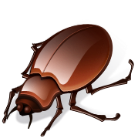




Elektronická učebnice - II. stupeň Základní škola Děčín VI, Na Stráni 879/2 – příspěvková organizace Přírodopis
RISK
ČLENOVCI
Autor: Mgr. Petra Křivánková
Notes:
Víte, kdo způsobuje angínu, chřipku, nebo neštovice?

Slide 2
KORÝŠI
50
100
200
500
1000
1500
2000
3000
4000
5000
PAVOU-
KOVCI
50
100
200
500
1000
1500
2000
3000
4000
5000
HMYZ
50
100
200
500
1000
1500
2000
3000
4000
5000

Slide 3
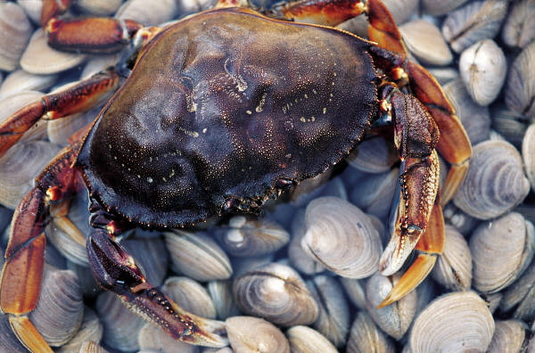
Jak se nazývá látka, z které je tvořen krunýř korýšů?
chitin
ODPOVĚĎ
ZPĚT

Slide 4
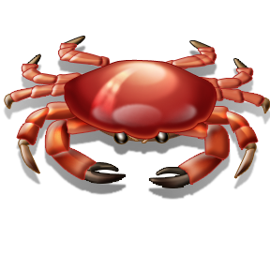
Jak označujeme pokryv těla korýšů tvořeného chitinem?
vnější kostra
ODPOVĚĎ
ZPĚT

Slide 5
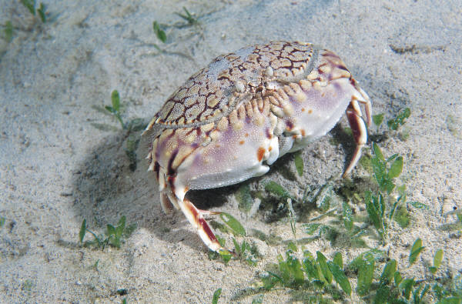
Jakým orgánem dýchají?
žábry
ODPOVĚĎ
ZPĚT

Slide 6
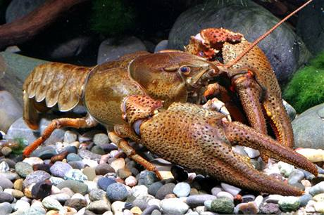
Který korýš je na obrázku?
ODPOVĚĎ
rak říční
ZPĚT

Slide 7
Jak se nazývá rovnovážný orgán?
ODPOVĚĎ
statocysta
ZPĚT

Slide 8
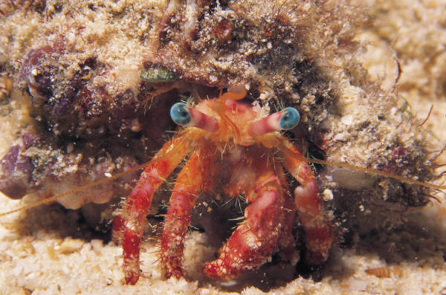
Kde mají umístěné oči?
na stopkách
ODPOVĚĎ
ZPĚT

Slide 9

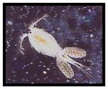
Kteří korýši jsou součástí planktonu?
ODPOVĚĎ
buchanky a perloočka
ZPĚT

Slide 10
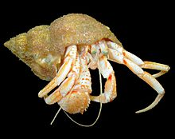
Jakou zvláštností se vyznačuje rak poustevnický?
ODPOVĚĎ
Žije v ulitách měkkýšů.
ZPĚT

Slide 11
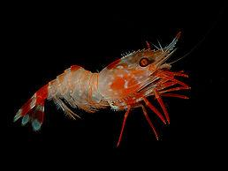
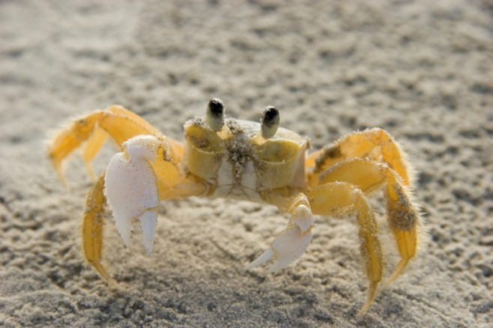
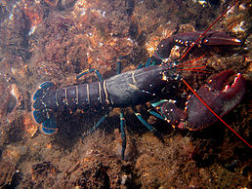
Pojmenuj tři korýše.
krab, humr evropský, kreveta
ODPOVĚĎ
ZPĚT

Slide 12
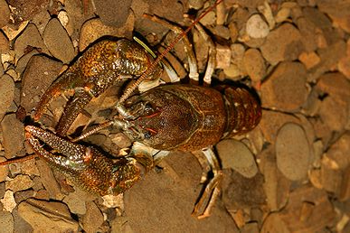
Který korýš patří mezi kriticky ohrožené druhy?
ODPOVĚĎ
rak kamenáč
ZPĚT

Slide 13
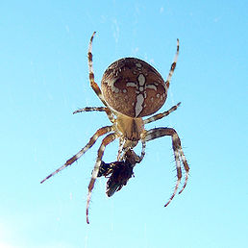
Z jakých částí je tvořeno tělo pavoukovců?
ODPOVĚĎ
hlavohruď, zadeček, končetiny (8), oči, snovací bradavky, makadla, klepítka
ZPĚT

Slide 14
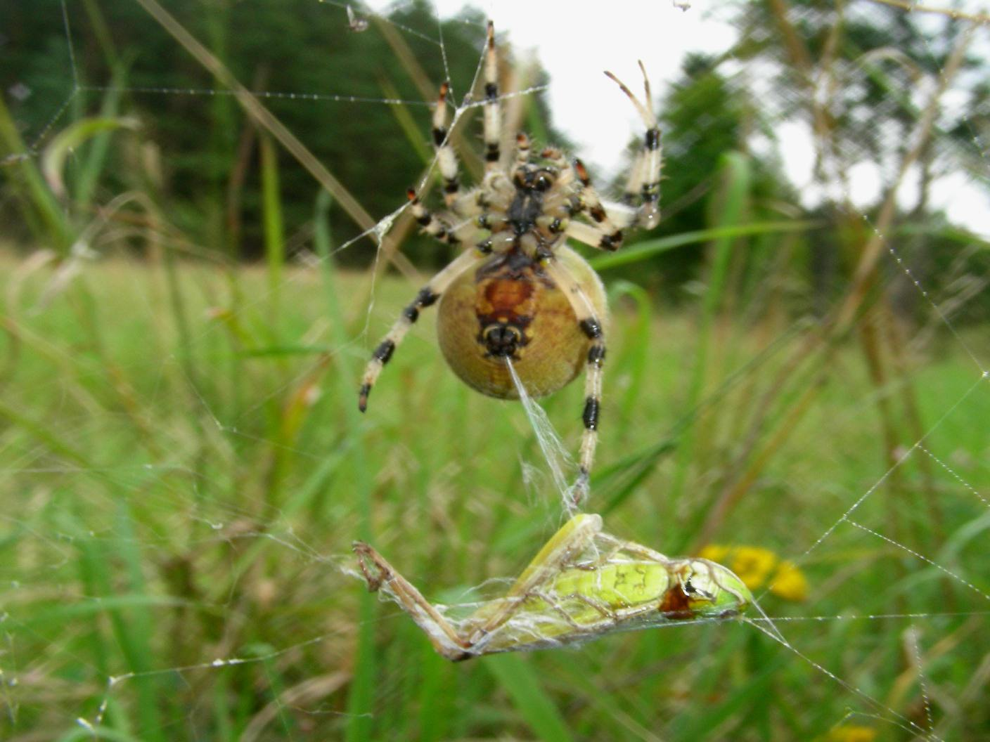
K čemu slouží snovací bradavky?
tkaní pavučin
ODPOVĚĎ
ZPĚT

Slide 15
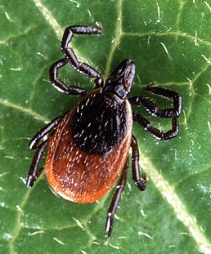
Kteří pavoukovci jsou parazité?
ODPOVĚĎ
roztoči – klíště obecné
ZPĚT

Slide 16
Co je mimotělní trávení?
ODPOVĚĎ
Trávení kořisti pomocí enzymů mimo tělo.
ZPĚT

Slide 17

Jaké nemoci mohou přenášet klíšťata?
ODPOVĚĎ
klíšťová encefalitida, borelióza
ZPĚT

Slide 18
Jaké skupiny pavoukovců rozlišujeme?
ODPOVĚĎ
Sekáči, pavouci, roztoči, štíři.
ZPĚT

Slide 19
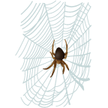
Co jsou instinkty?
ODPOVĚĎ
Složité a neměnné reakce k zachování života a druhu.
ZPĚT

Slide 20
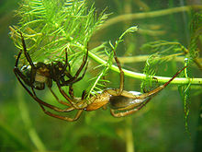
Který pavouk žije pod vodní hladinou?
ODPOVĚĎ
vodouch stříbřitý
ZPĚT

Slide 21

Jak se jmenuje roztoč parazitující na drůbeži?
čmelík kuří
ODPOVĚĎ
ZPĚT

Slide 22
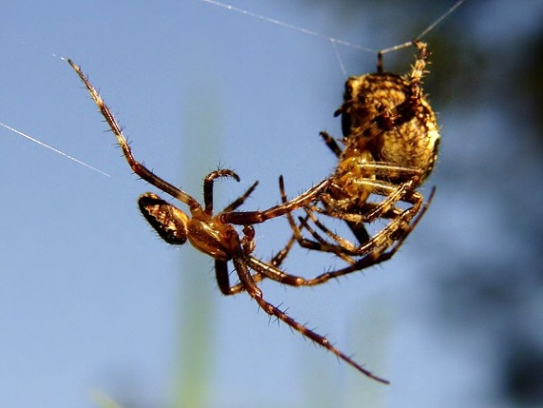
Proč je akt oplození pro samečka pavouka často smrtelně nebezpečný?
ODPOVĚĎ
Protože samička samečka sežere.
ZPĚT

Slide 23
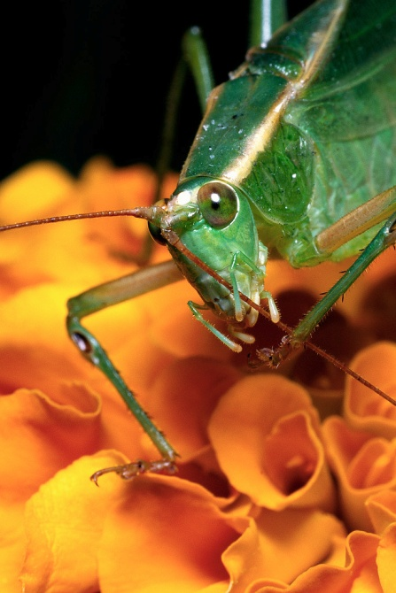
Z jakých částí je tvořeno tělo hmyzu?
ODPOVĚĎ
Hlava, hruď, zadeček a končetiny.
ZPĚT

Slide 24
Co je obranným orgánem vosy?
ODPOVĚĎ
žihadlo
ZPĚT

Slide 25
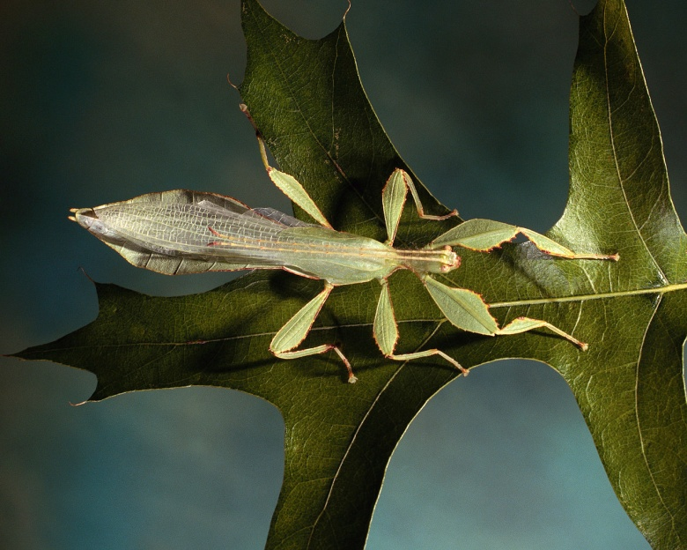
Kolik párů končetin má hmyz?
3 páry
ODPOVĚĎ
ZPĚT

Slide 26
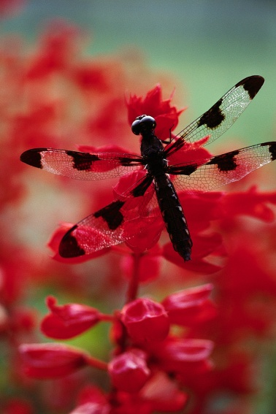
Co jsou vzdušnice?
ODPOVĚĎ
Dýchací otvory v zadečku.
ZPĚT

Slide 27
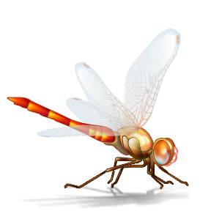
Co je proměna nedokonalá?
ODPOVĚĎ
vajíčko – larva - dospělec
ZPĚT

Slide 28
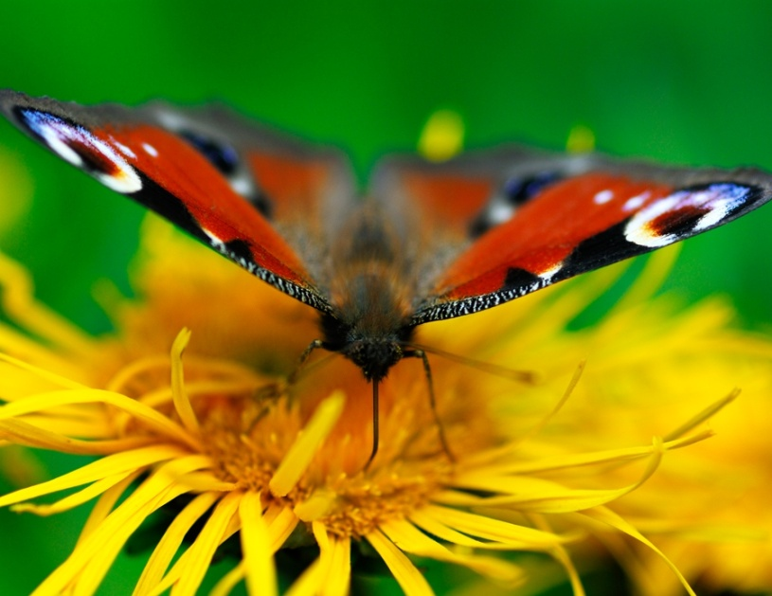
Co je proměna dokonalá?
ODPOVĚĎ
vajíčko – larva – kukla - dospělec
ZPĚT

Slide 29
Jaké typy ochran proti škodlivému hmyzu máme?
ODPOVĚĎ
Biologická – plísně, bakterie, chemická – insekticidy, mechanická – sběr vajíček, housenek.
ZPĚT

Slide 30



Uveď příklady škodlivého hmyzu.
ODPOVĚĎ
štěnice, vši, blechy, lýkožrout, komár, kůrovec …
ZPĚT

Slide 31
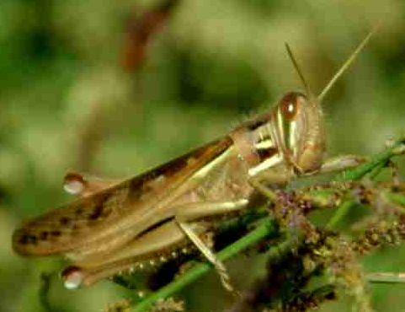
Který rovnokřídlý hmyz dříve způsoboval i hladomor?
ODPOVĚĎ
saranče stěhovavá
ZPĚT

Slide 32
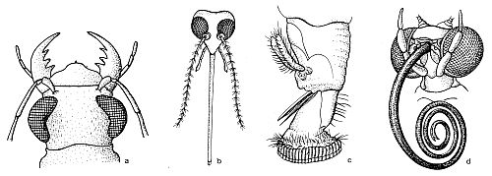
Jaké typy ústních ústrojí má hmyz?
ODPOVĚĎ
Lízací, kousací, bodavě savé, sací ústrojí.
ZPĚT

Slide 33
Elektronická učebnice - II. stupeň Základní škola Děčín VI, Na Stráni 879/2 – příspěvková organizace Přírodopis
62.33 Použité zdroje, citace
http://i.idnes.cz/10/052/gal/TOM330ec7_SebenMravenci03.jpg
http://www.fotoaparat.cz/images/0161/016152_big.jpg
http://i3.cn.cz/1156778061_FOTOFOTO.jpg
http://hasici.varnsdorf.cz/wp-content/uploads/2008/07/12_vosi_hnizdo2.jpg
http://www.gymta.cz/kabinety/kab_biologie/videoatlas/hmyz/do/028-vosa-utocna.jpg
http://upload.wikimedia.org/wikipedia/commons/thumb/8/86/ComputerHotline_-_Pieris_brassicae_%28by%29.jpg/120px-ComputerHotline_-_Pieris_brassicae_%28by%29.jpg
http://upload.wikimedia.org/wikipedia/commons/thumb/9/9a/Dragonfly_eye_3811.jpg/250px-Dragonfly_eye_3811.jpg
http://upload.wikimedia.org/wikipedia/commons/thumb/c/c0/Libellula.depressa.emerging.adult.2.jpg/150px-Libellula.depressa.emerging.adult.2.jpg
http://www.hmyz.net/anatomie3.jpg
http://www.gymta.cz/kabinety/kab_biologie/videoatlas/hmyz/ne/029-sarance-stehovava.jpg
http://upload.wikimedia.org/wikipedia/commons/thumb/9/9f/Adult_deer_tick%28cropped%29.jpg/258px-Adult_deer_tick%28cropped%29.jpg
http://upload.wikimedia.org/wikipedia/commons/thumb/9/93/Black_scorpion.jpg/258px-Black_scorpion.jpg
http://upload.wikimedia.org/wikipedia/commons/thumb/d/db/Spider_web_Belgium_Luc_Viatour.jpg/220px-Spider_web_Belgium_Luc_Viatour.jpg
http://upload.wikimedia.org/wikipedia/commons/thumb/7/7b/Araneus_diadematus_%28Gartenkreuzspinne%291.jpg/258px-Araneus_diadematus_%28Gartenkreuzspinne%291.jpg
http://fotoblog.in/galerie/albums/pavoukovci-arachnoidea/734910.jpg
www.wikimedia.org
Obrázky z databáze klipart

Slide 34
Elektronická učebnice - II. stupeň Základní škola Děčín VI, Na Stráni 879/2 – příspěvková organizace Přírodopis
62.34 Anotace
Autor | Mgr. Petra Křivánková
Období | 07 – 12/2011
Ročník | 6. – 9. ročník
Klíčová slova | Členovci …
Anotace | Prezentace sloužící k zafixování a procvičení učiva na téma členovci.

